Slide 1
OpenGL编程基础
易康睿yikangrui@pku.edu.cn
张桐源tongyuan@pku.edu.cn
北京大学图形与交互技术实验室 @理科一号楼1322N

Slide 2
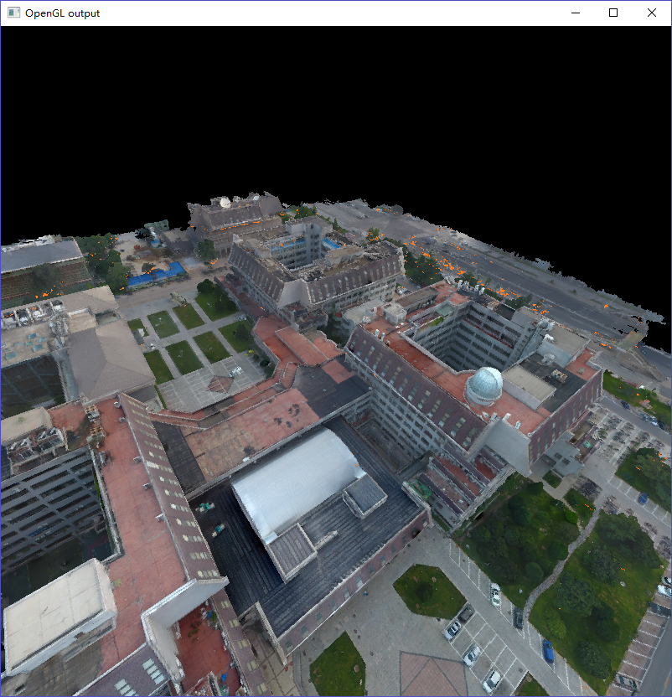
场景演示
北京大学三维重建场景

Slide 3
课堂目标
掌握OpenGL开发环境的配置
了解图形绘制系统体系结构
实现简单场景的实时绘制

Slide 4
本节课的软硬件环境
硬件
Intel Core i7 + NVIDIA 1000系列
目前绝大多数GPU支持OpenGL3.3及以上
系统
Windows 10
软件
Visual Studio 2015/2017
语言
C++

Slide 5
本节课的软硬件环境
图形库
GLEW
OpenGL Extension Wrangler Library
Windows自带的OpenGL库版本较低，由GLEW可获取完整API支持
GLFW
提供了OpenGL核心API没有提供的创建窗口和响应键盘/鼠标事件等功能
相似的库有GLUT/FREEGLUT，基本采用回调函数形式编写

Slide 6
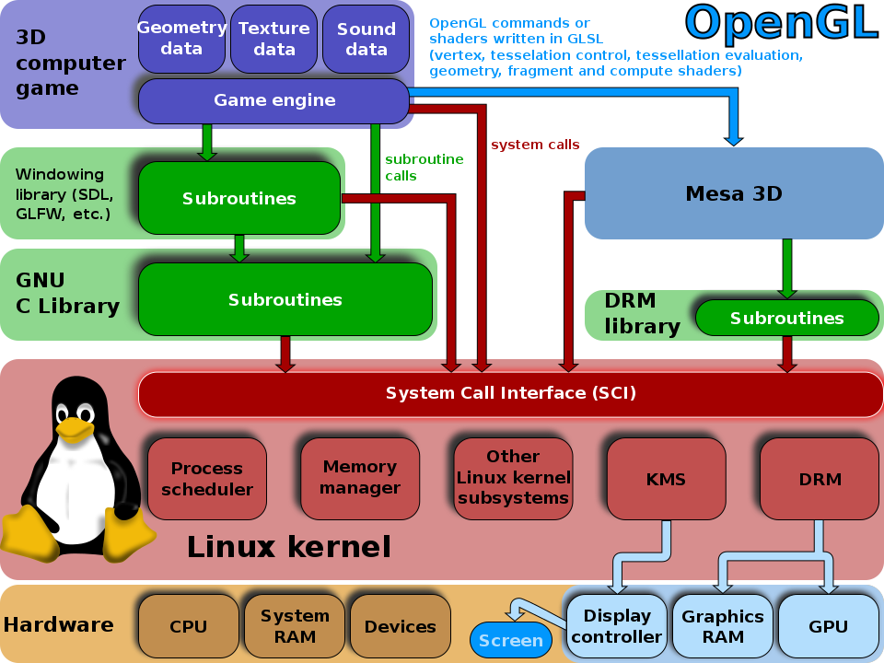
体系结构：层次
本节课的工作层次：
≈图形绘制引擎
前一个层次：
图形库
后一个层次：
图形应用
Real-time rendering calculations on Linux [1]
Notes:
[1] Wikipedia contributors. "OpenGL." Wikipedia, The Free Encyclopedia. Wikipedia, The Free Encyclopedia, 13 Mar. 2018. Web. 18 Mar. 2018.

Slide 7
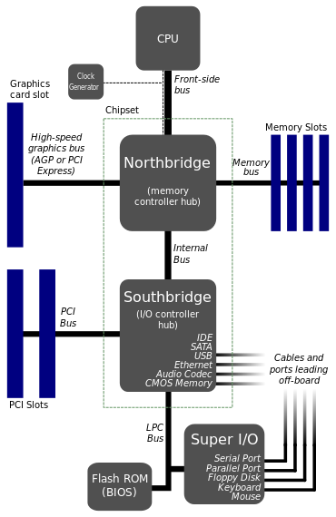
体系结构：芯片组
显存里存储哪些信息：
顶点缓存 Vertex Buffer
帧缓存 Frame Buffer
纹理 Texture
着色器 Shader
内存里存储哪些信息：
进程：代码、堆、栈、静态变量……
视窗系统：图形设备接口，DC
物理引擎：位置，形状，约束……
Block diagram of a modern motherboard [2]
Notes:
[2] Wikipedia contributors. "Motherboard." Wikipedia, The Free Encyclopedia. Wikipedia, The Free Encyclopedia, 13 Mar. 2018. Web. 18 Mar. 2018.

Slide 8
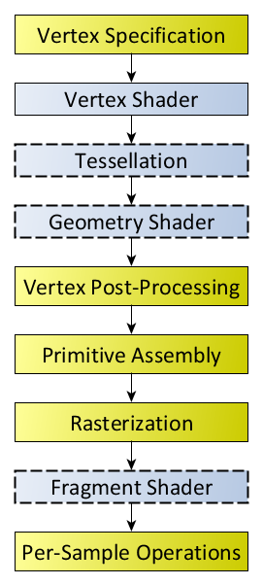
体系结构：渲染流程
OpenGL 4 渲染流水线
灰色部分是可编程的着色器，包括：
顶点着色器
细分曲面着色器
几何着色器
片元着色器
相较于3，加入了Tessellation Control Shader和Tessellation Evaluation Shader
另外，几何着色器也获得了新特性
Diagram of the Rendering Pipeline [3]
Notes:
[3] "Rendering Pipeline Overview." OpenGL Wiki, . 21 Feb 2017, 22:15 UTC. 18 Mar 2018, 07:43 <http://www.khronos.org/opengl/wiki_opengl/index.php?title=Rendering_Pipeline_Overview&oldid=13843>.

Slide 9
环境配置
Visual Studio新建项目>空项目
右键点击“解决方案资源管理器”里的项目，选中“属性”
更改“C/C++”下的“附加包含目录”为项目头文件放置位置
更改“链接器”下的“附加库目录”为项目静态库文件放置位置
链接静态库可以采用两种方式：
1. 在头文件中写入 #pragma comment(lib, "*.lib")，将*替换为需要的库名
2. 在“链接器”下的子页“输入”中更改“附加依赖项”，加入所有库
将动态库放入可执行文件目录

Slide 10
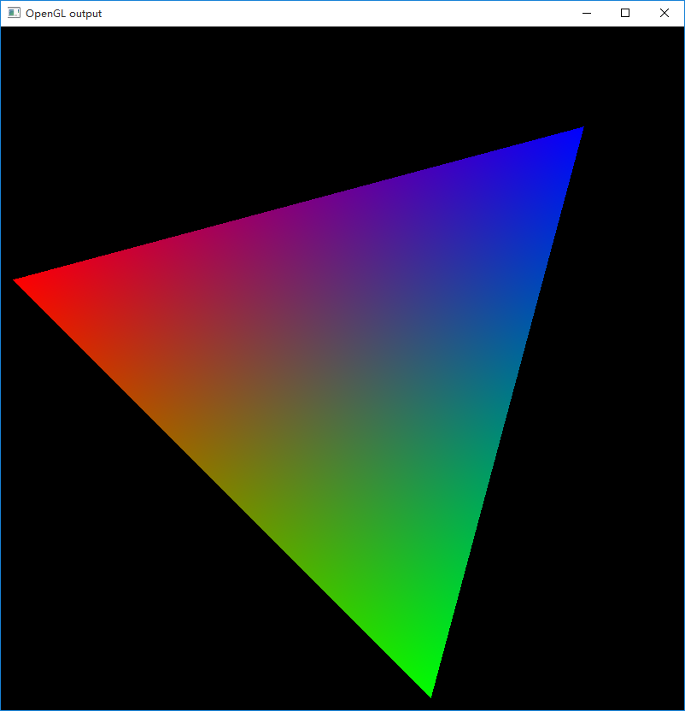
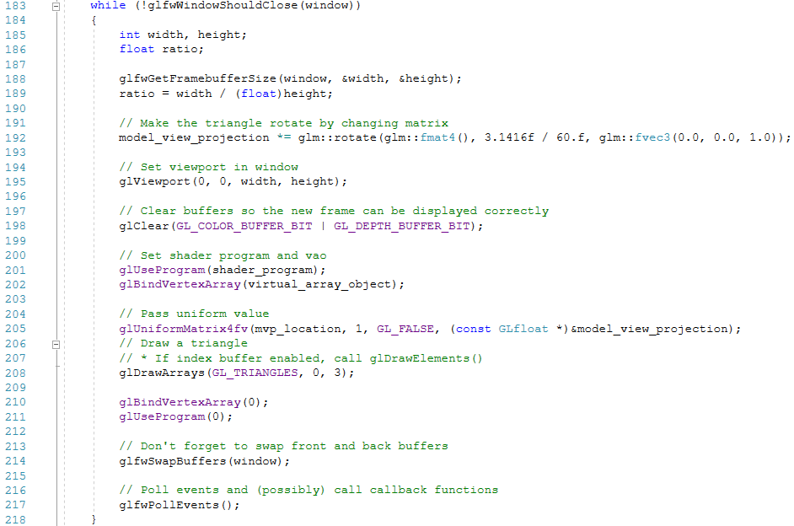
示例程序：Triangle

Slide 11
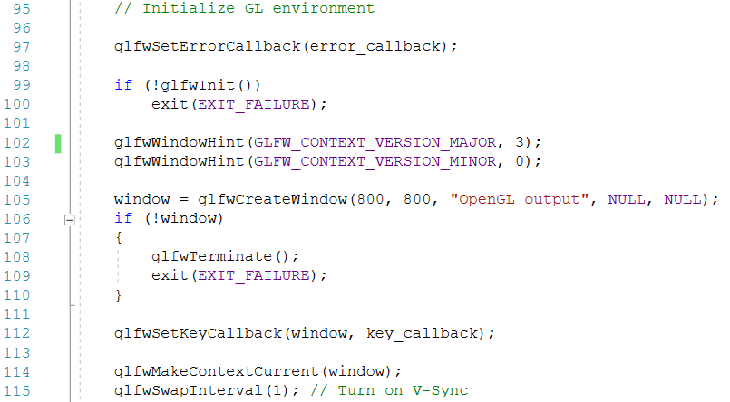

代码分析：GLFW初始化与终止
glfwInit()
初始化GLFW环境
glfwWindowHint()
指定GL API版本
glfwCreateWindow()
创建窗口(同时创建DC)
glfwMakeContextCurrent()
指定当前窗口DC
glfwSwapInterval()
垂直同步
0=不开启，1=开启
glfwDestroyWindow()
销毁窗口
glfwTerminate()
终止GLFW环境

Slide 12
相关概念
OpenGL应用程序接口(Application Programming Interface, API)
OpenGL约定的接口函数，基本上gl开头的函数都属于这一范畴
经历了四个大版本，目前最新版是OpenGL 4.6（更新于2017年7月30日）
Windows图形设备接口(Graphics Device Interface, GDI); DC
GDI是Windows操作系统的一个核心模块，负责表征图形对象及将其传输到图像输出设备
DC(Device Context)，存储了需要输出的文字和图像信息。DC由GDI管理，一般每个窗口对应一个DC。
垂直同步(Vertical Synchronization, V-Sync)
帧速率（Frame rate, 常见单位frames per second, FPS）表示图像帧生成的速度
屏幕刷新率（Refresh rate, 常见单位Hz）表示屏幕刷新图像的频率
若帧速率大于屏幕刷新率，则多出的帧对画面表现无明显影响；可能对显卡造成额外负担；若未采用双缓存，可能造成画面撕裂
垂直同步开启后，帧速率受限，将<=屏幕刷新率

Slide 13
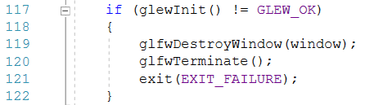
代码分析：GLEW初始化
glewInit()
初始化glew环境
本质上是获取并定义相应GL函数的入口（函数指针）
必须写在设定当前OpenGL Context的语句（如glfwMakeContextCurrent()）之后，否则没有相关上下文，无法正确完成获取操作

Slide 14
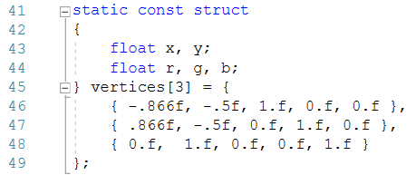
代码分析：数据准备
顶点/面片数据
开发者可自行定义，也可以由数据标准定义
顶点数据包括每个顶点都具有的（与绘制相关的）数据，如位置、颜色、纹理坐标、蒙皮权重等
可由文件读入，目前流行的格式有.obj (Wavefront), .fbx (Autodesk), .dae (aka. COLLADA)等。COLLADA由目前更新与维护OpenGL标准的Khronos Group管理
示例中定义了二维坐标表示的位置 和RGB表示的颜色

Slide 15
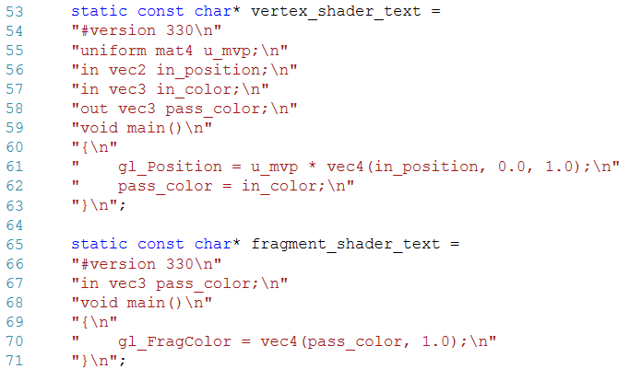
代码分析：数据准备
着色器程序
程序本身是字符串， 没有额外的二进制数据
示例中写在主程序内， 但强烈建议写成文本文件， 否则需占用静态区空间， 且每次更改需要重新编译
语法和注意事项之后会详解

Slide 16
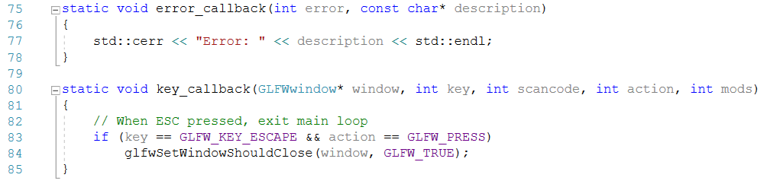
代码分析：注册回调函数
编写具有特定参数和返回值的回调函数(Callback Function)，使用glfwSet*Callback()注册
示例中error_callback处理错误信息，key_callback处理键盘消息

Slide 17
相关概念
回调函数(Callback Function)
传入可执行代码段，供其他代码调用
在GLUT/FREEGLUT中，有DisplayFunc, IdleFunc, ReshapeFunc等回调函数，在主循环(MainLoop)检测到相关事件后调用对应的回调函数
如：窗口大小改变事件产生后，MainLoop调用ReshapeFunc
在GLFW中，主循环由开发者编写，事件检测和回调函数调用由glfwPollEvents()完成
一定要记得在主循环中写上glfwPollEvents()！

Slide 18
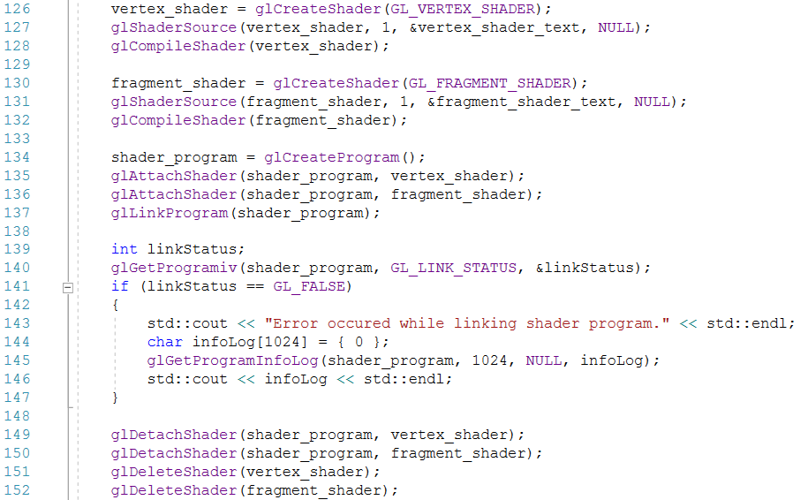
代码分析：创建/编译/链接着色器程序
glCreateShader()
分配着色器ID
glShaderSource()
指定着色器源码
glCompileShader()
编译着色器
glCreateProgram()
分配着色器程序ID
glAttachShader()
指定程序的着色器
glLinkProgram()
链接着色器程序

Slide 19
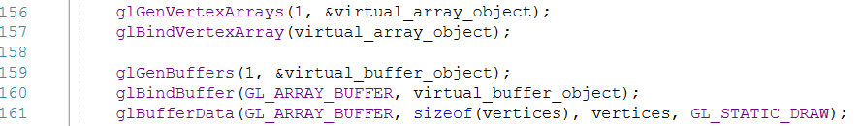
代码分析：创建顶点缓存
glGenVertexArrays()
生成顶点数组ID，写入传入的地址
glBindVertexArray()
绑定当前顶点数组（0=默认）
glGenBuffers()
生成缓存ID，写入传入的地址
glBindBuffer()
指定缓存类型并绑定（0=解绑）

Slide 20
相关概念
VAO; VBO; EBO
顶点数组对象(Vertex Array Object, VAO)包含了与顶点数据相关的信息。
它存储了顶点数据的组织形式，同时也包含了实际提供顶点数据的缓存对象。
新创建的VAO中，所有属性都是禁用的，需要使用glEnableVertexAttribArray()启用
缓存对象(Buffer Object)在显存中开辟一块区域，存储用户传入的数据。
数据的使用方式由glBindBuffer()临时指定；GL_ARRAY_BUFFER指定顶点缓存对象
顶点缓存对象(Vertex Buffer Object, VBO)在调用glVertexAttrib*Pointer()时被当前绑定的VAO存储引用。之后解绑VBO不会改变VAO传入着色器的数据
索引缓存对象(Element Buffer Object, EBO)存储顶点索引。若没有索引，绘制时使用glDrawArrays()将会依次传入VBO中的所有顶点；使用索引和glDrawElements*()可以改变传入顶点的顺序和数量。
还有其他的缓存对象如Transform Feedback Buffer，在一些绘制算法中起作用

Slide 21
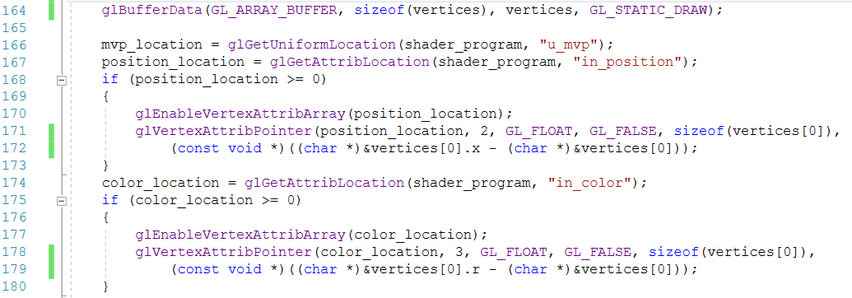
代码分析：指定顶点数据
glBufferData()
向缓存中传入数据
glGet*Location()
获取着色器中变量的地址
glEnableVertexAttribArray()
激活此地址作为顶点属性
glVertexAttrib*Pointer()
指定顶点属性的维度、 类型、步长和指针偏移量
此函数将确定VAO中引用的缓存对象

Slide 22
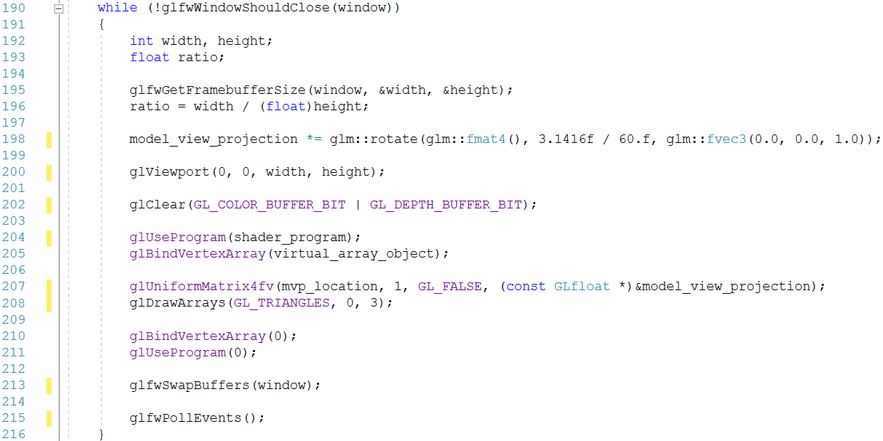
代码分析：主循环

Slide 23
相关概念
窗口与视口(Viewport)
一个窗口可以有多个视口，各自占用不同的窗口区域
使用glViewport()设定当前OpenGL输出视口；示例中视口大小=窗口大小

Slide 24
相关概念
相机
模型
坐标系：模型，世界，相机
原始坐标是模型坐标系下的数据
模型在虚拟世界中有旋转、平移、缩放 需要将每个顶点原始坐标转换为世界坐标
虚拟世界最终投影到虚拟相机中 需要将每个顶点世界坐标转换为视坐标
坐标系转换=变基=坐标向量乘相应维的矩阵
引入平移：增加一维（4x4矩阵），向量(x, y, z, 0)，点(x, y, z, 1)
直线变换后仍为直线：仿射变换的特点
投影：今后的课会加以说明，示例中使用默认平行投影（不作变化）
示例中使用model_view_projection矩阵表示所有变换矩阵的乘积
每帧旋转角度为π/60.0，在60Hz刷新率且打开V-Sync的情况下一秒旋转半圈
世界

Slide 25
相关概念
帧缓存(Framebuffer)
包括颜色缓存、深度缓存、累积缓存、模板缓存等
一般情况下，颜色缓存和深度缓存需要在每帧绘制前清空
双缓存
使用前后两个帧缓存
绘制时，图像先绘制到后端缓存，待绘制完成后由应用程序切换
可防止未绘制完就被显示到屏幕上产生的撕裂、面片丢失等问题
帧缓存对象(Framebuffer Object, FBO)
由用户指定的帧缓存，可以在执行相关算法（如渲染到纹理）时不改变屏幕内容

Slide 26
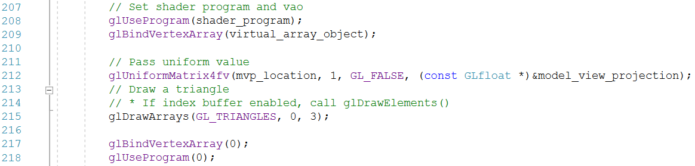
代码分析：绘制
glUseProgram()
指定当前着色器程序
glBindVertexArray()
指定当前顶点数组
glUniformMatrix*()
传入变换矩阵
glDrawArrays()
发出绘制指令

Slide 27
绘制流程总结

Slide 28
OpenGL作为状态机
在调用多数gl开头的函数后，会改变系统的状态
绘制结果的正确与否与语句调用顺序强相关
这点与面向对象编程的习惯不一样，一定要注意！
举例：
glBind*()改变当前绑定的对象（贴图，VAO，缓存等）
glEnable()/glDisable()改变一些绘制功能的开启/关闭状态（深度测试等）
glUseProgram()改变当前使用的着色器程序
对于多线程的支持不好
有一些gl开头的函数是异步的。原因包括与GPU通信等
强烈建议只在一个线程内写OpenGL，其它线程不要调用任何gl开头函数

Slide 29
可编程着色器
使用可编程着色器时，Vertex Shader 和Fragment Shader是必需的
它们可以完成：简单光照，纹理贴图， 法线贴图，体纹理等算法
Geometry Shader于OpenGL 3加入
它可以参与完成：粒子火焰，Shadow Volume等算法
Tessellation Control Shader和 Tessellation Evaluation Shader 于OpenGL 4加入
Compute Shader不参与图形绘制

Slide 30
OpenGL着色器语言(GLSL)
代码风格与C/C++类似
void main()
条件分支与循环
宏定义
……
有较少的基础类型和对应的向量/矩阵类型；有结构体 （以下类型中*可以为2, 3, 4）
基础类型 | 向量类型 | 矩阵类型
bool | bvec* | -
int | ivec* | -
uint | uvec* | -
float | fvec* / vec* | fmat*×* / mat*×*
double | dvec* | dmat*×*

Slide 31
OpenGL着色器语言(GLSL)
类型名前有关键字标注
in输入
out输出
uniform通用
在一次绘制命令中不会被改变，故着色器中尝试赋值的操作会造成编译错误
使用glUniform*()传入值，直到下一次传入值之前都不会改变
const常量
有一些内置的输入输出变量
Vertex Shader需要给内置输出变量gl_Position赋值以指定当前顶点位置
Fragment Shader只需要定义out vec4类型的变量即可作为颜色输出， 需要改变深度时要给gl_FragDepth赋值

Slide 32
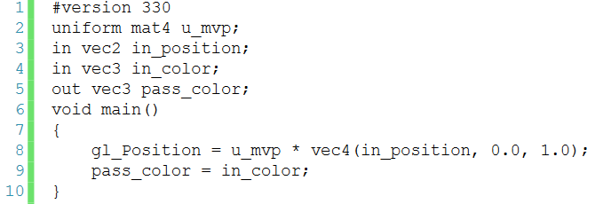
代码分析：顶点着色器
顶点着色器完成的工作是逐顶点处理
所以编码者视角是“输入一个顶点，输出对此顶点的处理结果”
#version * core/compatible
指定着色器的OpenGL版本。对应的着色器版本应相同
OpenGL3.3之后，330对应3.3，420对应4.2，依次类推
3.3之后许多特性不是后向兼容的，compatible能保留一定兼容性 不指定core/compatible时默认为core
u_mvp对应绘制指令中传入的mvp(模型-视图-投影)矩阵
in_position和in_color对应glVertexAttribPointer()指定的数据
因为缺省Tessellation和Geometry, pass_color将经过一定处理后传入Fragment Shader

Slide 33
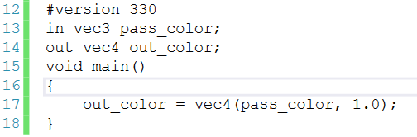
代码分析：片元着色器
片元着色器完成的工作是逐片元(Fragment)处理
“片元”可以简单理解为“带有深度信息的像素”，屏幕上的一个像素可能对应0个或多个片元。片元着色器之后的流水线将决定每个像素的颜色由哪些片元决定。
pass_color是经过顶点后处理、图元装配和光栅化后的数据
并不是从顶点着色器直接传出的数据！但它们的确有对应关系
out_color被指定为输出，即颜色输出。最后一维是不透明度(Alpha)
此处只是简单地将输入的颜色指定为输出颜色

Slide 34
相关概念
顶点和片元着色器之间发生了什么
顶点后处理Vertex Post-Processing
变换反馈(Transform Feedback)：可用于粒子系统仿真
裁剪：裁剪掉可视范围外的图元(Primitive)
正则化：将乘以变换矩阵后的顶点位置正则化，以得到正确的坐标值
视口转换：决定从当前空间向视口空间变换的矩阵
图元装配Primitive Assembly
基础图元包括点、线、三角面片等
图元装配完成的工作是将顶点流组装为基础图元
如果开启了面剔除(Face Culling)，图元装配也会剔除指定的面（一般是背面）
光栅化Rasterization
光栅化按像素对基础图元采样，将基础图元“打散”为片元

Slide 35
相关概念
插值处理
三角面片上的某个片元位于三顶点之间，它得到的输入值是这三个顶点输出值的插值(中间值)
举例：颜色（示例）；法向量（Phong光照）

Slide 36
调试
Visual Studio
Debug Output
GLSL-Debugger
http://glsl-debugger.github.io/
AMD PerfStudio
NVIDIA Nsight
……

Slide 37
谢谢！
从此处开始，自由探索OpenGL的各种功能和算法吧！
学习网站
http://ogldev.atspace.co.uk/
http://www.opengl-tutorial.org/
http://www.learnopengl.com/
Wiki
https://www.khronos.org/opengl/wiki/
相关
https://www.opengl.org/

Slide 38
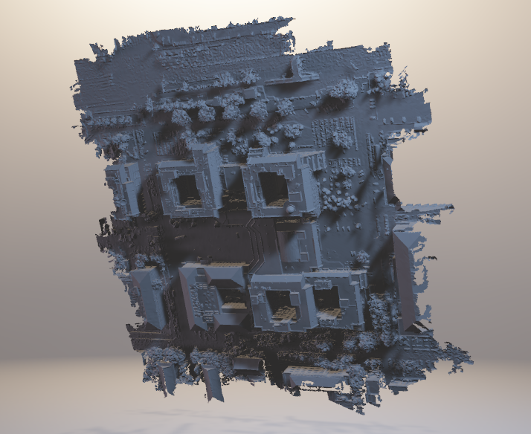
附录一 Wavefront .OBJ文件格式
顶点
v 0.123 0.234 0.345 1.0
顶点纹理坐标
vt 0.500 1
顶点法向量
vn 0.707 0.000 0.707
面
f 1 2 3
f 3/1 4/2 5/3
f 6/4/1 3/5/3 7/6/5
f 7//1 8//2 9//3
详细说明：http://www.cs.utah.edu/~boulos/cs3505/obj_spec.pdf

Slide 39
附录二 骨骼动画
“骨骼”是一系列有层次的变换矩阵，通过改变变换矩阵的值影响与其相关联的顶点位置
模型的顶点与0至多个矩阵相关联，某一顶点最终的变换结果等于它在相关联矩阵上变换结果的加权和
动画通过设置关键帧，并在关键帧之间插值实现连续的运动。
教程：http://ogldev.atspace.co.uk/www/tutorial38/tutorial38.html

Slide 40
附录三 Unity/Unreal Shader
在游戏引擎Unity3D和UnrealEngine中，Shader也是实现视觉效果的重要部分
Unity的Shader使用的语言是Cg或HLSL
https://docs.unity3d.com/Manual/SL-Reference.html
Unreal的Shader可以通过Blueprint编辑，也可以直接写HLSL
https://docs.unrealengine.com/en-US/Programming/Rendering/ShaderDevelopment

Slide 41
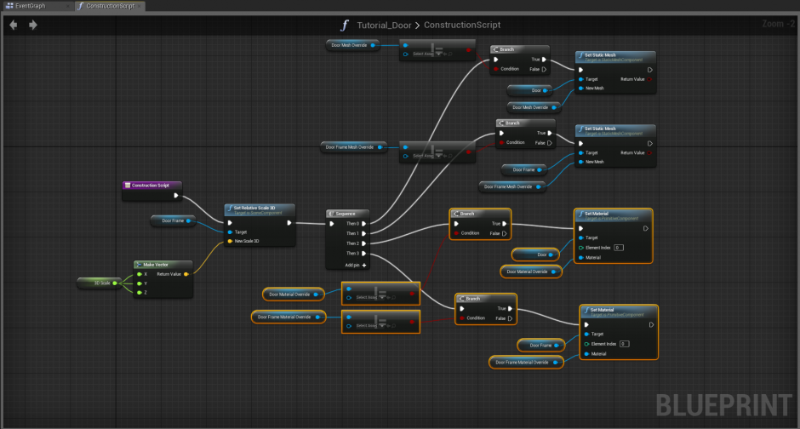
附录三 Unity/Unreal Shader

Slide 42
从入门到……
真实感光照明
光线跟踪
辐射度
光子映射
纹理映射进阶
法线贴图
凹凸贴图
体纹理
阴影
Shadow Volume
……

